Slide 1
Doporučený postup prací v rámci SS KGŠ
Identifikace aktiv(a);
Stanovení hodnoty aktiv pro stát;
Identifikace hrozeb a slabých stránek (zranitelností) ze SWOT;
Stanovení závažnosti dopadu hrozeb (1-5) a pravděpodobnosti (1-5)
Stanovení rizik ( dopad x pravděpodobnost + gestor ), prioritizace;
Hodnocení míry rizika (součtová matice ČSN ISO/IET 27005:2008);
Opatření k eliminaci rizik 4T pro MO ČR(tolerate, transfer, treat, terminate);
Identifikace potřebných schopností pro zvládání rizik v gesci MO ČR
Přiřazení schopností nositelům (tvorba struktury organizace)
Tvorba strategie

Slide 2
Risk management

Slide 3
AKTIVA
Threats
Weakness
P
E
S
T
DOTMLPFI
L
E
PESTLE-M
Vojenské hrozby (M)
M

Slide 4
,Vojenské
Stát
DOTMLPFI

Slide 5
HROZBY
AKTIVA
 | A1 | A2 | A3 | A4 | A5 | A6 | A7 | A8 | A9
H1 | X R_{1,1} /gestor | - | - | - | - | X R_{1,6} /gestor | X R_{1,7} /gestor | X R_{1,8} /gestor | -
H2 | - | - | - | - | X | X | X | - | -
H3 |  |  |  | X |  | X
H4 |  |  |  | X |  | X
H5 |  |  |  | X |  | -
H6 |  |  |  | X |  | -
H7 |  |  |  | - |  | X

Slide 8
Identified CoAs
Criteria
Adequacy
Time availability
„Security of supplies“
Utility (gain/price)
Multipurpose
Selection of CoA
Material solution
Non-material solution
Qualitative solution
Quantitative solution
Analytical tools and methods
(modeling and simulation)
Priorities
Projects
Programs
H
creation
0
H
evolution
L
Plan of capability building
(long term)
sustain
H
H
rundown
L
eliminate
L
0

Slide 9
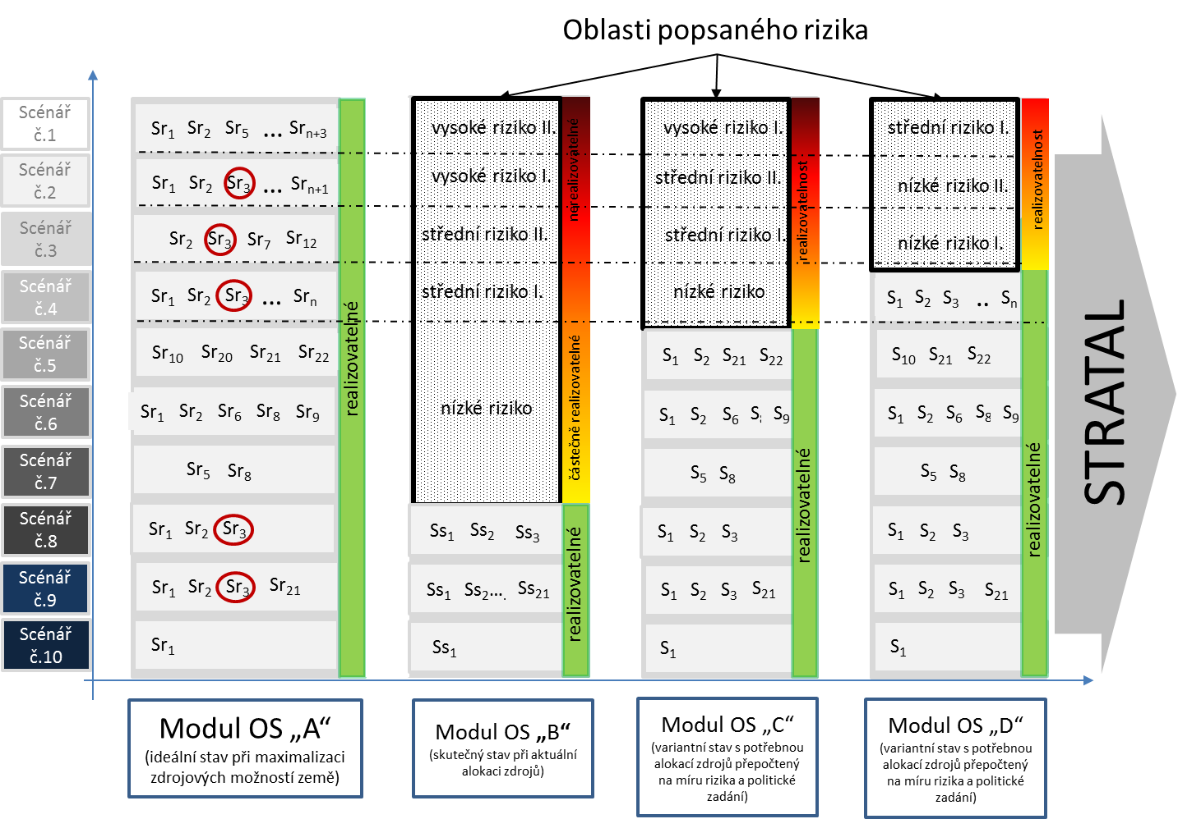

Slide 10
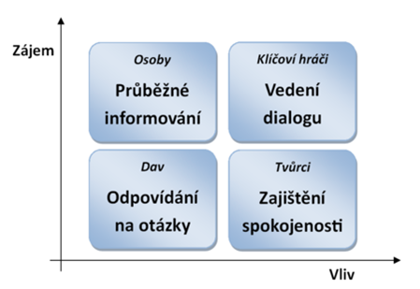
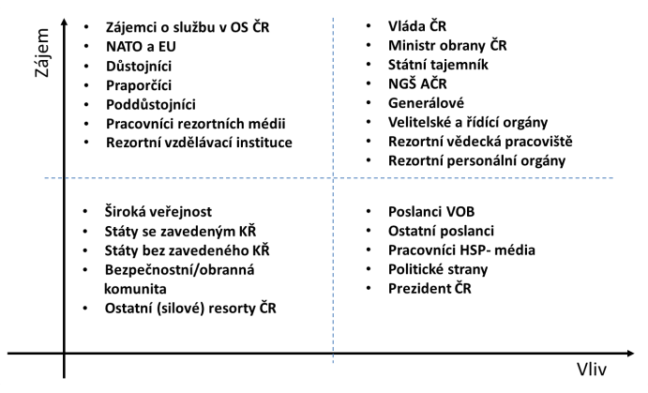
5

Slide 11
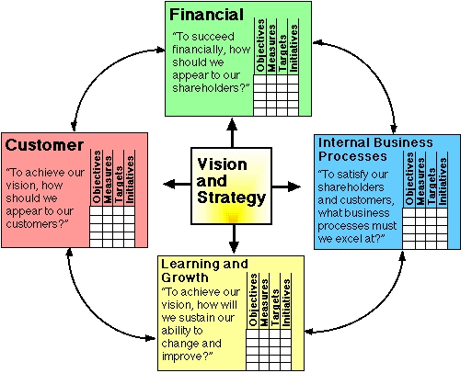
Balance scorecard

